Slide 1
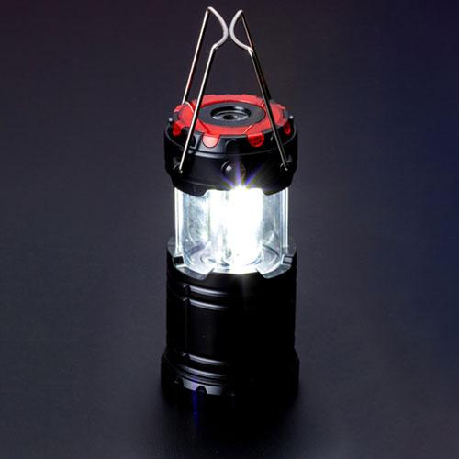
【提案書】
3WAYフラッシュランタンライト
上部を引き上げると明るいCOBライトが点くシンプルなランタンです。またスイッチを切り替えると懐中電灯にもなり、さらに赤色警告灯の点滅にもなるため、非常時用にも役立ちます。
特徴
納期
納期スペース
仕様
素材 : ABS他
サイズ : 70ｘ70ｘ100mm
重量 : 148g
包装 : 化粧箱入り
備考 : 単4電池x3本使用（別売）
お見積
お見積りスペース

